Slide 1
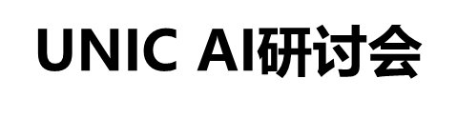
Tokenization&Embedding
邓川
2024.07.29
Notes:
老师同学们大家好，我本次汇报的主题是文本处理中的tokenization和embedding

Slide 2
Tokenization&Embedding
0. Overview
1.1 Word-based tokenization
1.2 Character-based tokenization
1.3 Subword-based tokenization
2.1 Word representation
2.2 Using word embedding
2.3 Analogous Propertiy of word embeddings
2.4 Embedding matrix
Notes:
此次汇报整体流程如下，先概述了tokenization和embedding的功能和联系，然后分别对tokenization和embedding进行了介绍

Slide 3
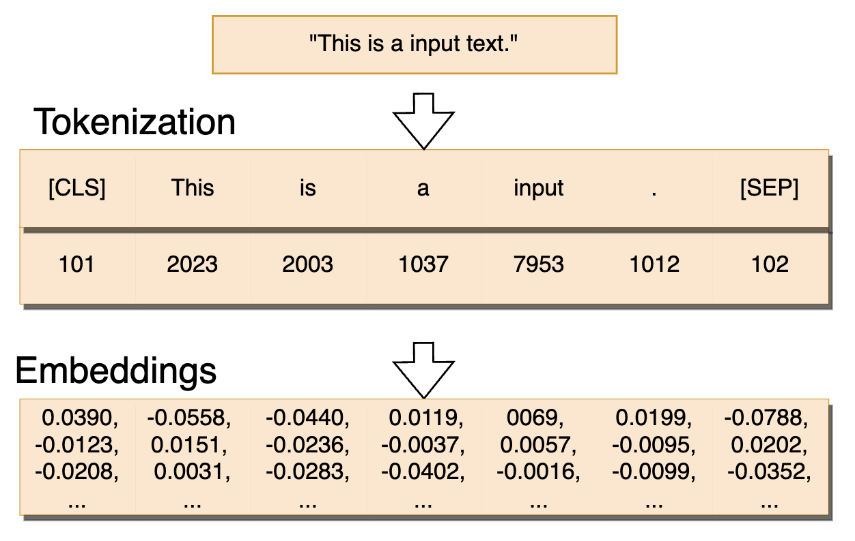
0 Overview
Machine learning models cannot read and understand text in its original form in NLP
Notes:
在NLP（Natural Language Processing）中我们处理的大部分数据都是纯文本，但是机器学习模型无法读取并且理解原始形式的文本，他们只能读取数字,所以我们需要先将文本进行分词，然后再将每个分词表征为一个数字，让机器学习模型能够读取，这叫做tokenization。
而embedding则是在tokenization处理过后将每个分词转换成用特征向量的形式来表示，让机器学习模型能够更好地学习文本之间的关系

Slide 4
Tokenization
1.1 Word-based tokenization
1.2 Character-based tokenization
1.3 Subword-based tokenization
Notes:
接下来duitokenization进行介绍
Tokenization有很多不同的方法，按照分词的细粒度分类的话主要有三种方式：1.wordbased Tokenization2.Character-based；Tokenization;3.Subword-based Tokenization。下面我将对三种方法的原理进行解析

Slide 5
1.1 Word-based tokenization
“Lets do Tokenization!”
Split on spaces
Let’s
do
Tokenization!
Split on punctuation
Let
’s
do
tokenization
!
Notes:
word-based tokenization相当于就是将原始文本按照不同单词进行划分。这里具体可以按空格或标点符号对文本进行划分，但是也有很多其他特定规则进行拆分，从而实现原始文本拆分为单词的。例如‘’ “Lets do Tokenization!”这个句子，按空格进行划分的例子，整个句子可以被分为三个token,每个token分别是lets，do，tokenization＋感叹号。按照标点符号进行划分的话整个句子可以被划分成5个token，每个token分别是let，一撇s，do，tokenization和感叹号。

Slide 6
1.1 Word-based tokenization
Split on spaces
Let’s
do
Tokenization!
250
861
345
Each word has a specific ID
Notes:
在Word-based tokenization中，通常每个单词都有一个特定的数字去对应，这里称为“ID”。 在这个例子中，“Let’s”的ID是250，do的ID是861，tokenization加感叹号的ID是345。
在Word-based tokenization的分词方法中单个token所包含的信息量很大，比如这里单独的let’s，do 和tokenization都可以不看其他token明白它的含义。比如这里单独的do，我们不看lets和tokenization也知道是一个‘’做‘’的动词。

Slide 7
1.1 Word-based tokenization
the
of
and
to
in
was
the
is
for
as
on
with
that
dog
dogs
1
2
3
4
5
6
7
8
9
10
11
12
13
14
15
Very similar words have entirely different meaning
Notes:
word-based tokenization整体来说比较简单，因此也存在一定的局限性。
就比如dog和dogs这两个单词非常的相似，而且它们的含义也非常的接近。但是word-based Tokenization会给这两个单词赋予完全不同的ID，因此模型将学习这两个单词不同的涵义，而忽略了两个词之间本质上是非常相关的，并且dogs就是dog的复数形式

Slide 8
1.1 Word-based tokenization
the
of
and
to
in
was
the
is
for
as
on
with
that
…
malapropism
1
2
3
4
5
6
7
8
9
10
11
12
13
…
170000
The vocabulary can end up very large
Notes:
这种方法的另一个问题就是一种语言中通常会有很多不同的单词。比如不同的英文单词大概有十七万个，如果我们希望我们的模型理解该语言所有可能的句子，那么我们需要为每个不同的单词提供一个ID，也就是提供十七万个ID。当单词总数（也就是词汇量）非常大的时候，将每一个ID映射成一个维度比较大的向量就会导致模型需要大量的权重去跟踪这些映射，模型参数量也就会非常多

Slide 9
1.1 Word-based tokenization
the
of
and
to
in
was
the
is
for
as
on
with
that
…
hug
1
2
3
4
5
6
7
8
9
10
11
12
13
…
10000
We can limit the amount of words we add to the vocabulary
Notes:
为了解决词汇太大导致模型参数量太多的问题，我们可以通过让分词器忽略某些我们不一定需要的单词。
比如，虽然词汇量很大，但是往往一个文本常用的单词大概只有一万个所以我们就可以用这一万个单词创建一个词汇，而不是采用该语言的所有单词，这就比十七万个单词小得多了，也就不会给模型带来那么多的参数量

Slide 10
1.1 Word-based tokenization
‘Let’s do cool malapromism’
Let’s
do
cool
malapromism
250
861
10000
unknown
Out of vocabulary words result in a loss of information
Notes:
Word-based tokenization另一个特点就是对未知单词的处理，如果文本中出现词汇中没有包含的单词，那么分词器就会将该单词用unknown表示，比如这里的malapromism是词汇中没有出现的单词，那么就给它分配一个unknown。
这种简单粗暴地处理方式就造成一个问题，模型对于他不知道的所有单词都会有相同的表示，而这样就会导致大量的信息丢失。

Slide 11
1.2 Character-based tokenization
“Lets do Tokenization!”
Split on characters
L
e
t
’
s
d
o
t
o
k
e
n
i
z
a
t
i
o
n
!
Notes:
相比于Word-based tokenization，Character-based tokenization就是在拆分的时候将文本拆分成单个字符，而不再是单词。拆分的结果如ppt所示，每一个token都只包含了一个字符。

Slide 12
1.2 Character-based tokenization
a
b
c
d
e
f
g
…
1
2
3
...
!
…
à
1
2
3
4
5
6
7
…
27
28
29
…
37
…
256
the
of
and
to
in
was
the
is
for
as
on
with
that
…
malapropism
1
2
3
4
5
6
7
8
9
10
11
12
13
…
170000
Character-based vocabulary
Word-based vocabulary
Vocabulary are slimmer
Notes:
这种分词方法的主要思想就是，语言中通常有很多不同的单词，而字符的数量却很少，那么就可以按照字符去对文本进行分词从而起到减少词汇大小的作用
例如，对于英语来说，Word-based tokenization的vocabulary有170000个单词，但是Character-based tokenization的vocabulary只包含了256个字符，能明显感觉到两种分词方法词汇总量的大小差异。

Slide 13
1.2 Character-based tokenization
Word-based tokenization
Let’s
do
cool
malapromism
250
861
10000
unknown
l
e
t
’
s
d
o
c
o
o
l
m
a
l
o
p
r
o
p
i
s
m
s
12
5
20
40
19
4
15
3
15
15
12
13
1
12
15
16
18
15
16
9
19
13
19
Character-based tokenization
Fewer out of vocabulary words
Notes:
同时，Character-basedtokenization创建的词汇表也会比Word-based tokenization创建的词汇表更加的完整。
由于Word-based tokenization的词汇表包含某种语言中使用的所有字符，因此即使分词器在训练期间没有见过的单词仍然可以被分词，词汇表外的token就会减少。同样当单词拼写错误的时候，这种方法也具有一定的能力识别，而不是立即将拼写错误的单词视为未知单词而丢弃
但是这个方法也不算完美，直观上，单个token中的字符包含的信息量并不如单词所包含的信息量，最简单的例子就是’Let’s’’明显比 l 包含更多的信息。

Slide 14
Word-based vocabulary
Poor context understanding
The model input dimension is large
250
861
10000
unknown
Character-based vocabulary
12
5
20
40
19
4
15
3
15
15
12
13
1
12
15
16
18
15
16
9
19
13
19
Fewer out of vocabulary words
Notes:
因为字符携带的信息少，所以自然就会引发另一个问题：一个序列会被转换为大量的token以供模型处理，模型需要连续处理多个token才能理解到单词的意思，这就很容易影响到影响模型对上下文的理解。
同样因为一个序列会被转换为大量的token以供模型处理，所以对于同一个文本的处理，Character-based tokenization将加大模型的输入文本大小

Slide 15
1.3 Subword-based tokenization
Frequentlyused words should not be split intosmallersubwords
dog
dogs
D
O
G
dog
s
Subword-based tokenization lies between character and word-based algorithms
Notes:
Subword-based tokenization是介于Word-based tokenization和Character-based tokenization之间的方法
Subword-based tokenization第一个思想是:频繁使用的单词不应被拆分为较小的子词 例如常见单词“dog”:分词器能够为单词“dog”提供一个ID，而不是将其拆分为字符:d、o和 g。 同样，当遇到dogs这个词时，分词器也能够理解，从根源上来说，这仍然是“dog”这个词，添加了s，只是稍微改变了含义。

Slide 16
1.3 Subword-based tokenization
rare words should be decomposed into meaningful subwords
tokenization
token
ization
Rare words should be decomposed into meaningful subwords
Notes:
Subword-based tokenization另一个思想是:罕见的单词应被分解为有意义的子词。
例如tokenization这样的复杂单词，它可以被分割成有意义的子词。 该词的词根是 token，而ization 则完善了该词根，使其含义略有不同。将单词分成两部分是有意义的:token作为单词的根(代表单词的“开始）。ization作为附加信息（代表单词的“完成）

Slide 17
1.3 Subword-based tokenization
rare words should be decomposed into meaningful subwords
tokenization
Tokcn
Tokens
Tokenizing
Tokenization
Tokcnization
Modernization
Immunization
token
ization
Subwords help identify similar syntactic or semantic situations in text
Notes:
因此，模型也就能够识别文本中相似的句法或语义情况。它将理解单词“token”、“tokens，tokenizing”和“tokenization”是相互关联的并且具有相似的含义。 它还会理解Tokcnization，Modernization，Immunization，它们都具有相同的后缀，可能用于相同的语法情况

Slide 18
2.Word embedding
2.1 Word representation
2.2 Using word embedding
2.3 Analogous Property of word embeddings
2.4 Embedding matrix
Notes:
紧接着tokenization，我讲继续讲述embedding，我会分别介绍词嵌入的表征，词嵌入的用法，词嵌入的类比推理特征，词嵌入矩阵三个方面进行阐述

Slide 19
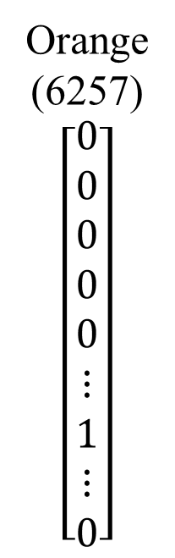
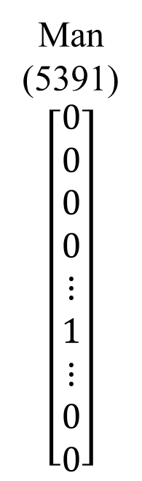
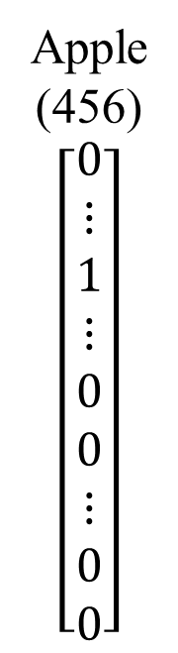
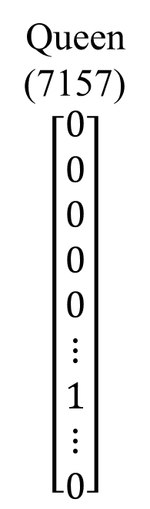
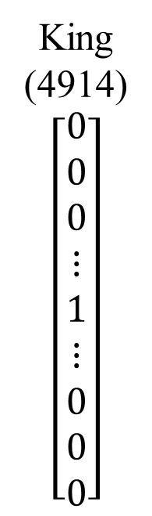
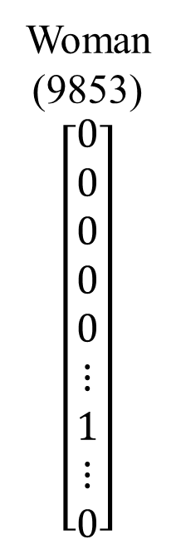
2.1 Word representation
V=[a,aarn,…,zulu,<UNK>]
1-hot representation
Man
(5391)
$$\left[\begin{aligned}0 \\ 0 \\ 0 \\ 0 \\ ⋮ \\ 1 \\ ⋮ \\ 0 \\ 0\end{aligned}\right]$$
Woman
(9853)
$$\left[\begin{aligned}0 \\ 0 \\ 0 \\ 0 \\ 0 \\ ⋮ \\ 1 \\ ⋮ \\ 0\end{aligned}\right]$$
King
(4914)
$$\left[\begin{aligned}0 \\ 0 \\ 0 \\ ⋮ \\ 1 \\ ⋮ \\ 0 \\ 0 \\ 0\end{aligned}\right]$$
Queen
(7157)
$$\left[\begin{aligned}0 \\ 0 \\ 0 \\ 0 \\ 0 \\ ⋮ \\ 1 \\ ⋮ \\ 0\end{aligned}\right]$$
Apple
(456)
$$\left[\begin{aligned}0 \\ ⋮ \\ 1 \\ ⋮ \\ 0 \\ 0 \\ ⋮ \\ 0 \\ 0\end{aligned}\right]$$
Orange
(6257)
$$\left[\begin{aligned}0 \\ 0 \\ 0 \\ 0 \\ 0 \\ ⋮ \\ 1 \\ ⋮ \\ 0\end{aligned}\right]$$
I want a glass of orange_____
I want a glass of apple_____
Notes:
之前的tokenization中说过每个token可以用一个特定的数字来表示，而这个数字表示的就是这个token在one-hot编码时行为1的索引，比如这里的man对应的是5391，那么它的one-hot向量的第5391行就为1其余为0，对于woman的9853，它的第9853行为1其余为0，以此类推就可以将所有token用这样的one-hot编码表示出来。
这种表示方法的缺点就是它只考虑了单个词在向量中的作用，但是没有包含词和词之间的关系。
例如已经有一个训练好的语言模型对I want a glass of orange__进行识别，它的下一个词很有可能是juice。但是即使算法已经学会I want a glass of orange juice可能是一个句子了，但是遇到I want a glass of apple_____的时候，但是由于one-hot编码下所有向量是独立的，所以算法无法理解orange和apple相比于其他词是更接近的，所以算法很难I want a glass of orange juice泛化到遇到I want a glass of apple juice也是一个很有可能的句子

Slide 20
2.1 Featurized representation:word embedding
Man
(5391)
Woman
(9853)
King
(4914)
Queen
(7157)
Apple
(456)
Orange
(6257)
Gender
royal
Age
Food
-1
0.01
0.03
0.09
1
0.02
0.02
0.01
-0.95
0.93
0.7
0.02
0.97
0.95
0.69
0.01
0.00
-0.01
0.03
0.95
0.01
0.00
-0.02
0.97
Notes:
为了解决one-hot编码的这个缺点，一种特征化的表示方式就出现了，也就是word embedding。它的主要思想就是用单词与每个特征的相关行来表示单词，相关性主要用数值表示
例如对于man这个单词来说，man的性别是男，在gender这个特征上数值就是-1，相反woman在这里就是1；但是man跟royal（皇室）没有什么关系，那在royal上的数值就很小是0.01，同样因为，man跟age和food也没有太大的关系，所以在这些特征上的数值都比较小。
在比如king既和gender相关又和royal相关，那么king在这两个特征上的数值都比较大。
需要注意的是这里的特征数量是没有限制的，ppt上只列出来了四种

Slide 21
2.1 Visualizing word embeddings
man
woman
dog
king
queen
cat
fish
four
apple
three
grape
one
two
orange
3D
t-SAE：2D
Notes:
这里假设一共有3个特征，那么每个单词就是由3维的向量表示，那么就可以把这个每个词从3维映射到2维去看它的几何关系，一种常见实现这种操作的方法叫t-SAE。这里就能很明显看出拥有相同特征的单词的几何距离比较近，比如这里的king，man，woman和queen，它们都是和gender这个特征相关。
相反，没有相同特征的单词之间的几何距离就很远，比如这里的king和orange，它们几乎没有关联，所以距离就很远。
由此就能看出word embedding就是将每个单词按照一定关系嵌入到了一个高维空间的一个点上，就比如这里的apple和orange就相当于被嵌入到了3维空间中的一个点上。

Slide 22
2.2 Named entity recognition example
1
1
0
0
0
0
Sally
Robert
Johnson
Lin
is
is
an
an
orange
apple
farmer
famer
Notes:
了解了word embedding后，我将继续讲述它在应用中的过程。我们这里用一个人名识别的任务来举例，我们能判断Sally Johnson是一个名字，但是要判断它是一个人的名字而不是公司名字或者其他名字是根据orange farmer判断的，因为orange farmer是一个人。
当模型训练使用word embedding的单词作为输入时，如果来了一个新的文本Robert Lin is an apple farmer，那么因为apple和orange相似，模型就能很快识别出Robert Lin也是一个人名。

Slide 23
2.2 Named entity recognition example
1
1
0
0
0
0
Sally
Robert
Johnson
Lin
is
is
an
an
orange
durian
farmer
cultivator
榴莲
Notes:
但是当新的输入不是apple farmer这种常见的词，而是durian cultivator这种比较罕见的词，并且你的训练集非常的小，没有包括单词durian或者cultivator，那你就没有办法再去判断Robert lin是不是人名。

Slide 24
2.2 Transfer learning and word embedding
1.Learn word embeddings from large text corpus.(1-100B words)(Or download pre-trained embedding online.)
2. Transfer embedding to new task with smaller training set(say,100k words)
3.Optional: Continue to finetune the word embedding with new
data
Sally
Robert
Johnson
Lin
is
is
an
an
orange
durian
farmer
cultivator
榴莲
Notes:
解决这个问题的办法就是利用迁移学习
具体的步骤就是先利用大量的和任务无关的无标签文本对word embedding进行训练，或者从网上下载一个预训练好的embedding，然后将这个embedding迁移到新的任务上去，其中对应于该任务所给的训练数据集往往小很多。最后再用任务所给的训练数据集对embedding进行微调。
迁移学习过后即使新任务中的训练数据集不包含durian或者cultivator这两个单词，embedding也能判断出durian和orange是类似的，它们都是水果，同理，而cultivator和famer是类似的，都是一种职业，最后也能够根据durian cultivator判断出Robert Lin是一个人名

Slide 25
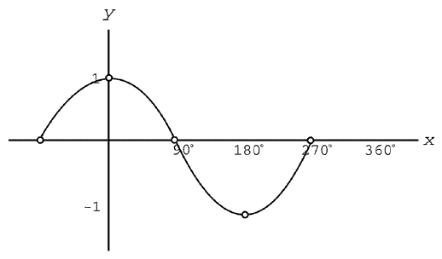

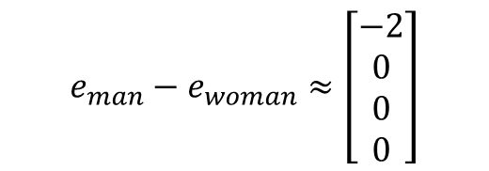
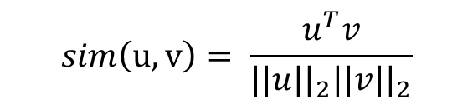

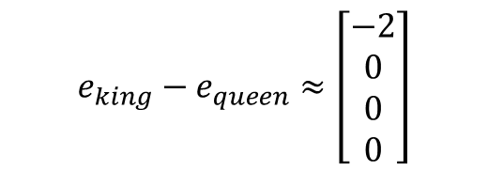
2.3 Analogous Property of word embeddings
Man
(5391)
Woman
(9853)
King
(4914)
Queen
(7157)
Apple
(456)
Orange
(6257)
Gender
royal
Age
Food
-1
0.01
0.03
0.09
1
0.02
0.02
0.01
-0.95
0.93
0.7
0.02
0.97
0.95
0.69
0.01
0.00
-0.01
0.03
0.95
0.01
0.00
-0.02
0.97
$$e_{man}−e_{woman}≈\left[\begin{aligned}−2 \\ 0 \\ 0 \\ 0\end{aligned}\right]$$
$$e_{king}−e_{queen}≈\left[\begin{aligned}−2 \\ 0 \\ 0 \\ 0\end{aligned}\right]$$
man
woman
king
queen
$$≈$$
Find word w:$\begin{matrix}argmax \\ w\end{matrix}sim(e_{w},e_{king}−e_{man}+e_{woman})$
u
$$sim\left(u,v\right)= \frac{u^{T}v}{{||u||}_{2}{||v||}_{2}}$$
$$∅$$
v
Notes:
紧接着再了解一下word embedding中一个比较重要的特点---类比推理。这里通过计算来描述这个过程
如上述表格给出，man的特征向量是【-1,0.01,0.03,0.09】，woman这个词的特征向量是【1,0.02,0.02,0.01】。将man的特征向量和woman的特征向量相减四舍五入后就是【-2，0，0，0】，king和queen的特征向量相减四舍五入后也是【-2，0，0，0】，那么算法就能够通过man对应woman来类比推理king对应queen
具体来说，为了让算法学习到这种类比推理的思想，方法就是找到一个词的特征向量ew，使得ew和eking-eman+ewoman的相似函数的值最大。
这里最常用的相似函数是余弦相似度，该函数的定义就是u转置乘上v除以它们欧几里得长度的乘积。，本质上去就是向量u和向量v的夹角$∅$的余弦值

Slide 26


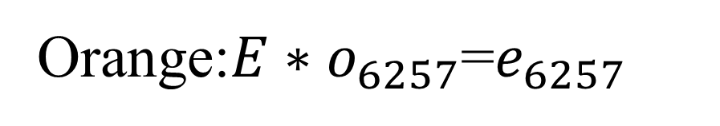


2.4 Embedding matrix
$$e_{6257}$$
$$o_{6257}$$
[A aarn … orange … zulu <UNK>]
$$\left[\begin{aligned}0 \\ 0 \\ ⋮ \\ 0 \\ 0 \\ ⋮ \\ 1 \\ ⋮ \\ 0 \\ 0\end{aligned}\right]$$
Feature
300
10000
$$6257$$
10000
Word number
One-hot
Embedding matrix E
Orange:$E∗o_{6257}$=$e_{6257}$
Notes:
最后在介绍一个概念就是embedding matrix
假设有一万个词用然后用300个特征去表示，那么最后学习到的应该是一个300×10000的embedding矩阵E，每一行对应着不同的特征，每一列对应着不同的词。同时又因为one-hot只在该词对应行为1，其余为0，所以如果我们要取出一个词对应的向量，那么就可以用embedding矩阵E乘上这个单词对应的one-hot向量。比如这里的orange对应的是Embedding矩阵的第6257列，它的one-hot编码也只在第6257行为1，它们的乘积结果可以取出orange在Ebedding矩阵中对应的的列向量。

